Slide 1
Межведомственное взаимодействие в практике применения медиативного и восстановительного подходов в работе с несовершеннолетними в Ярославской области
12.10.2016

Slide 2
Нормативные правовые документы
- Указ Президента Российской Федерации от 01 июня 2012 г. № 761 «О Национальной стратегии действий в интересах детей на 2012-2017 годы»;
- Федеральный закон от 27.07.2010 № 193-ФЗ «Об альтернативной процедуре урегулирования споров с участием посредника (процедуре медиации)»;
- распоряжения Правительства Российской Федерации:
от 29.05.2015 № 996-р «Об утверждении Стратегии развития воспитания в Российской Федерации на период до 2025 года»;
от 25.08.2014 № 1618-р «Об утверждении Концепции Государственной семейной политики в Российской Федерации на период до 2025 года»;
от 30.07.2014 № 1430-р «Об утверждении Концепции развития до 2017 года сети служб медиации в целях реализации восстановительного правосудия в отношении детей, в том числе совершивших общественно опасные деяния, но не достигших возраста, с которого наступает уголовная ответственность в Российской Федерации».

Slide 3

Развитие детских служб медиации
(примирения) в России
- Службы школьной медиации (школьные службы примирения).
Количество служб школьной медиации – 8617.
Количество школьных служб примирения – 7729.
- Территориальные службы медиации.
- Службы медиации в учреждениях социального обслуживания для несовершеннолетних.

Slide 4
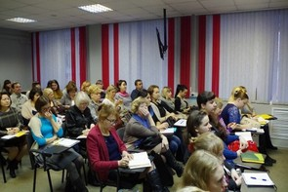
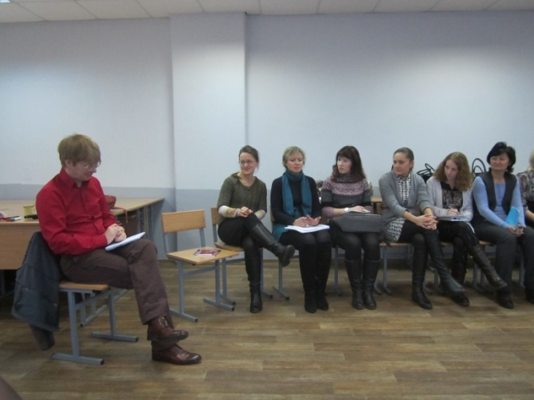
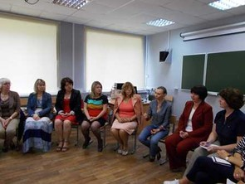
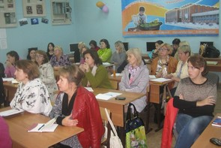
Развитие служб медиации в Ярославской области

Slide 5
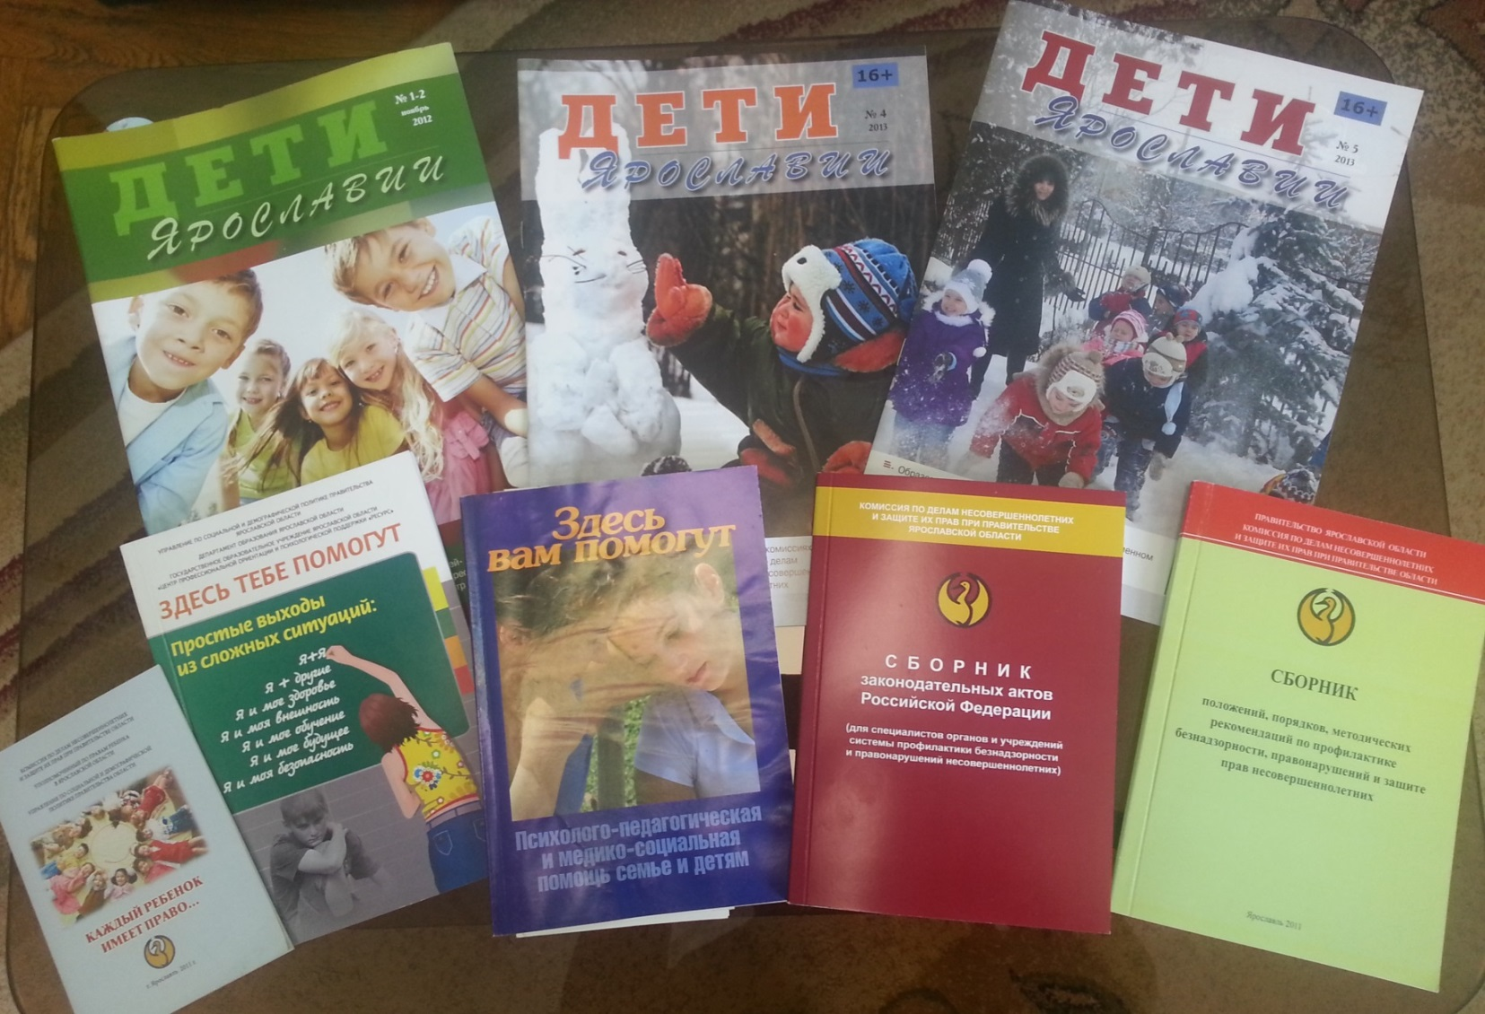
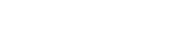
Информационное обеспечение деятельности субъектов системы профилактики
Издание информационно-методических сборников,
регионального журнала «Дети Ярославии»

Slide 6
Службы медиации (примирения), функционирующие на территории Ярославской области
Ярославская область - 44 службы медиации (примирения):
Муниципальные районы | Городские округа
Ростовский - 14 | г. Рыбинск - 5
Тутаевский - 10 | г. Ярославль - 4
Угличский - 5
Рыбинский - 4
Гаврилов-Ямский - 1
Большесельский - 1
Образовательные организации - 32 Детские дома – 3 ЦППМС – 2 Социально-реабилитационные центры – 6 ТКДНиЗП - 1

Slide 7
Принципы формирования служб медиации (примирения) в Ярославской области
1. Ведомственный принцип – в системе образования и социальной защиты
2. Межведомственный или территориальный принцип –
- муниципальное учреждение Центр психолого-педагогической, медико-социальной помощи «Стимул» Тутаевского муниципального района;
- государственное учреждение Ярославской области «Угличский детский дом»

Slide 8
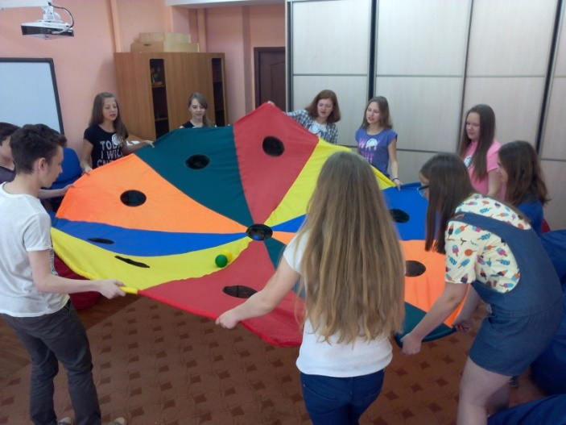
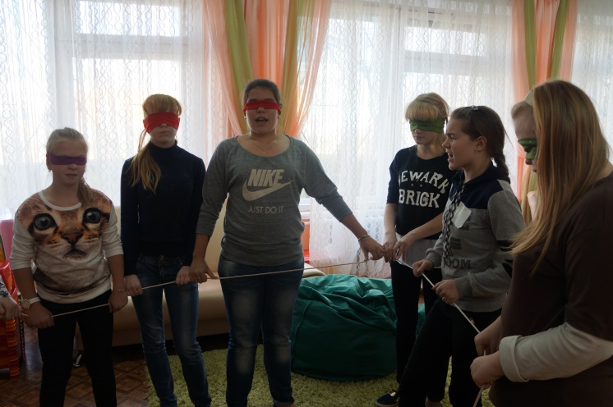
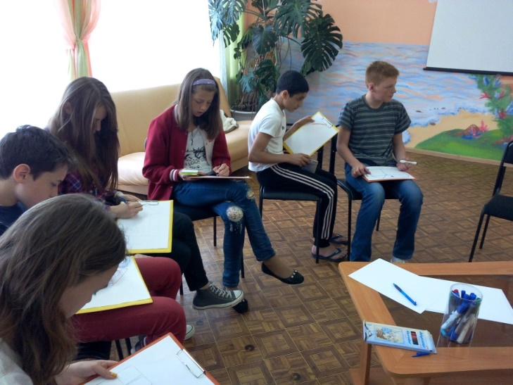
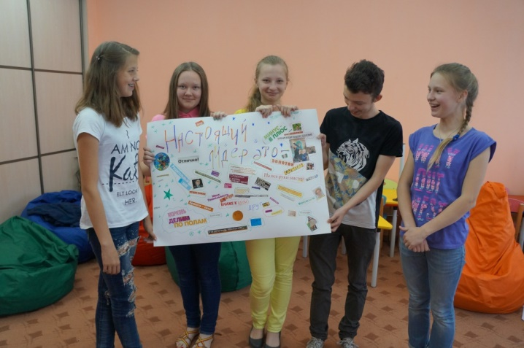
Развитие служб медиации в Ярославской области
Лагерь «Страна мира»

Slide 9

Развитие служб медиации в Ярославской области
Постановление ТКДНиЗП Угличского муниципального района от 15.03.2016 № 2/10 «О создании Мобильной группы медиаторов при территориальной комиссии делам несовершеннолетних и защите их прав Угличского муниципального района» .
Цель деятельности Мобильной группы медиаторов - содействие профилактике правонарушений и социальной реабилитации участников конфликтных ситуаций на основе принципов восстановительного правосудия.
Задачи:
проведение восстановительных программ с несовершеннолетними правонарушителями, пострадавшими, их родителями (законными представителями), а также с конфликтующими сторонами за границами компетенции служб медиации образовательных организаций района или при отсутствии таковых в образовательных организациях;
распространение среди детей, родителей
(законных представителей) района конструктивных форм
разрешения конфликтов;
снижение количества административного реагирования
на правонарушения несовершеннолетних.

Slide 10
Проблемы становления служб медиации
- Отсутствие профессиональных медиаторов;
- недостаточная информированность профессионального сообщества о преимуществах медиации;
- неоднозначное мнение в обществе о процедуре медиации;
- неуверенность в том, что медиация поможет разрешить спор (конфликт);
- отсутствие ясности по вопросам применения медиативных процедур;
- непринятие руководителями детских учреждений и организаций управленческого решения.

Slide 11
Развитие служб медиации в Ярославской области
Дальнейшее развитие служб медиации на территории Ярославской области и вовлечение в применение медиативного и восстановительного подходов в работе с несовершеннолетними новых партнеров:
- общеобразовательные и профессиональные образовательные организации,
- организации для детей-сирот и детей, оставшихся без попечения родителей,
- организации дополнительного образования,
- социально-реабилитационные центры для несовершеннолетних,
- территориальные комиссии по делам несовершеннолетних и защите их прав.

Slide 12
Ожидаемые результаты развития служб медиации
- Установление взаимопонимания между участниками образовательного и воспитательного процесса;
- формирование у детей и подростков способности договариваться;
- развитие управленческой культуры, направленной на анализ ситуации и нахождение взаимосогласованных решений;
- формирование культуры взаимоотношений внутри сообщества детской организации в любой отрасли.

Slide 13
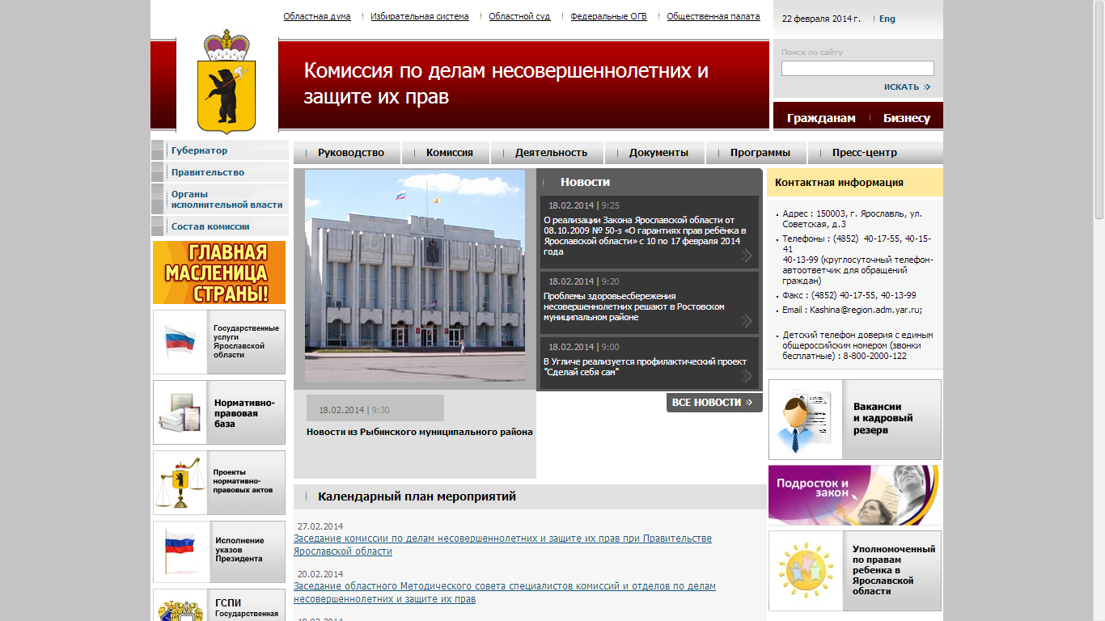
Информационное обеспечение деятельности субъектов системы профилактики
Интернет-сайт «Комиссия по делам несовершеннолетних и защите их прав» http://www.yarregion.ru/depts/comchilds/

Slide 14
Межведомственное взаимодействие в практике применения медиативного и восстановительного подходов в работе с несовершеннолетними в Ярославской области
12.10.2016

